Slide 1
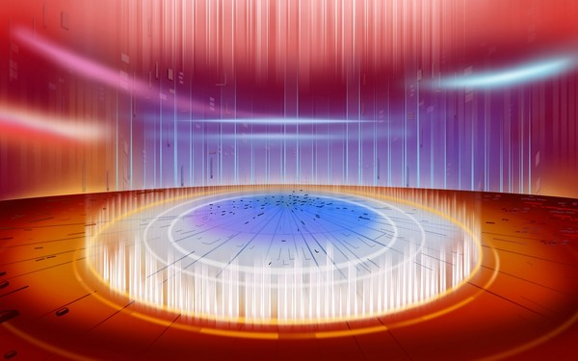
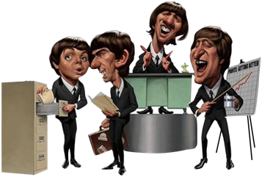

Caricatures a vous
de
deviner

Slide 2

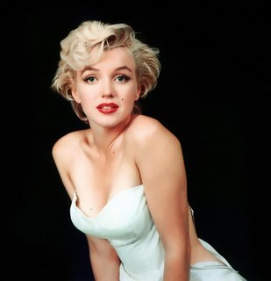
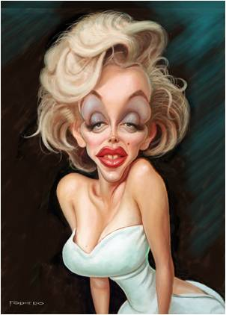
marilyn-monroe
Avez-vous trouvez qui je suis

Slide 3
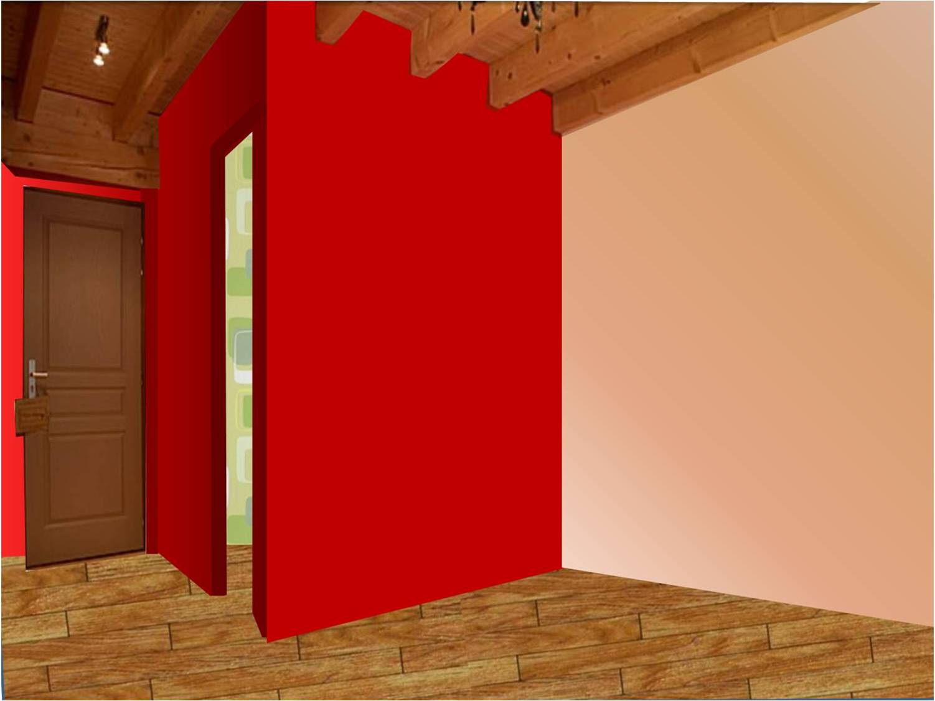
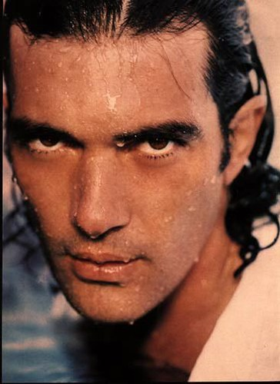
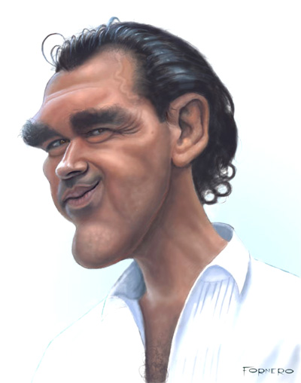
antonio-banderas
Avez-vous trouvez qui je suis

Slide 4
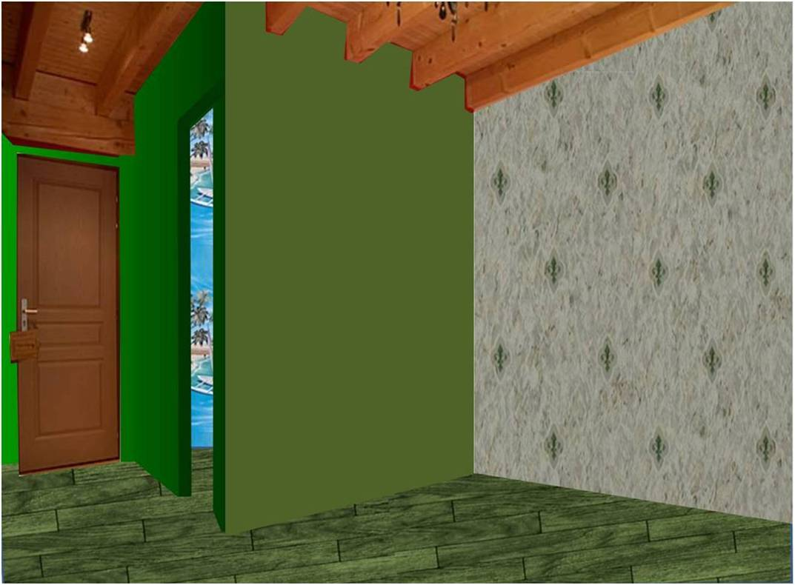
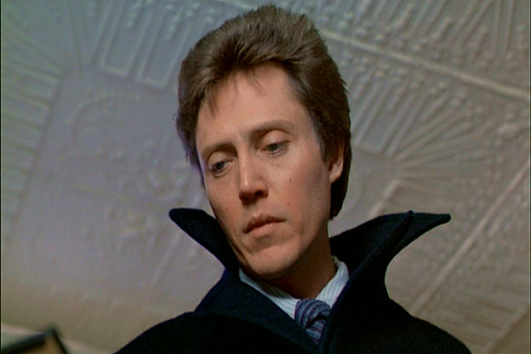
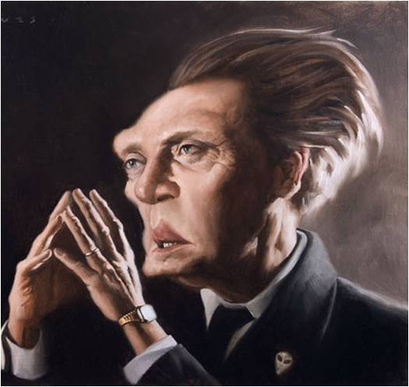
Christopher-Walken
Avez-vous trouvez qui je suis

Slide 5
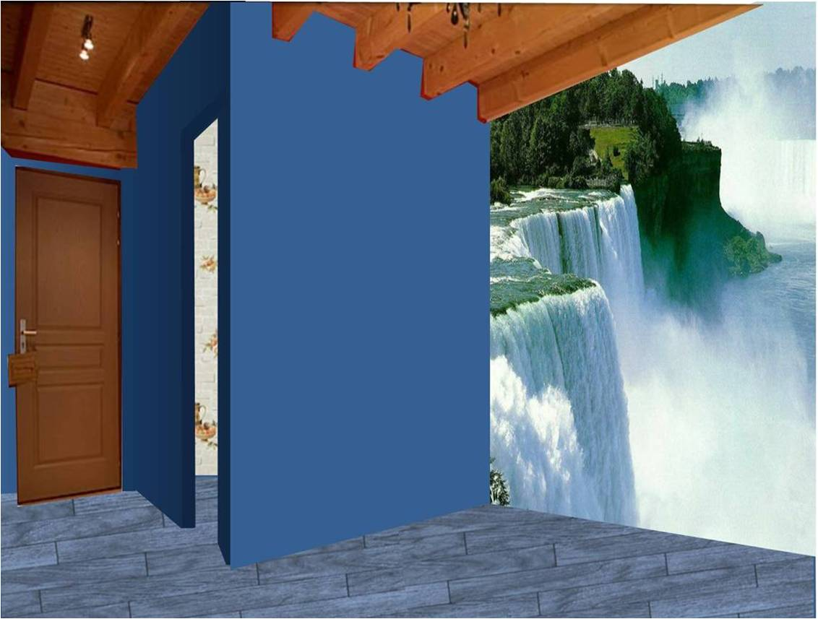
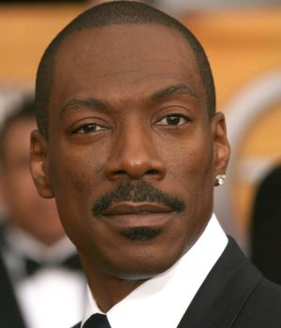
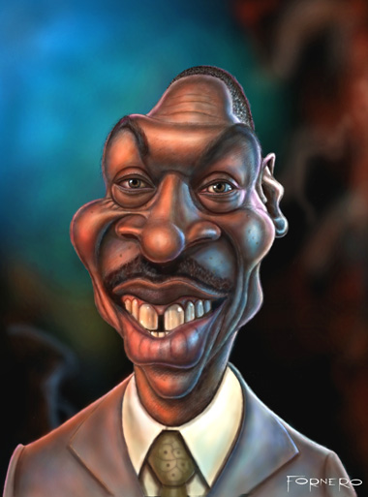
eddy-murphy
Avez-vous trouvez qui je suis

Slide 6
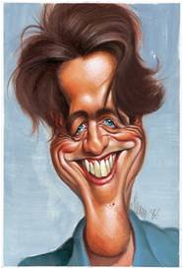
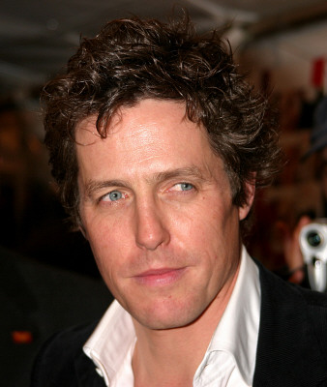
hugh-grant
Avez-vous trouvez qui je suis

Slide 7
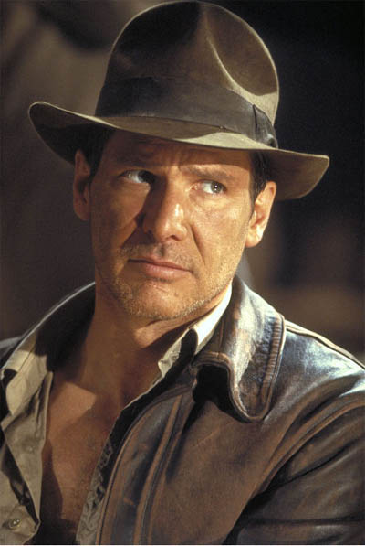
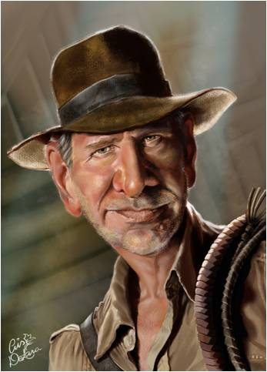
Harrison Ford
Avez-vous trouvez qui je suis

Slide 8
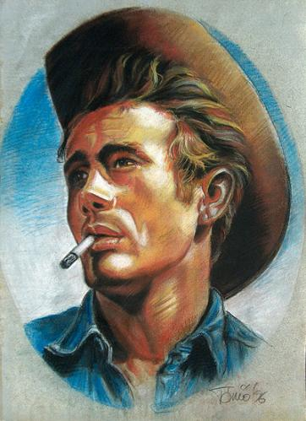
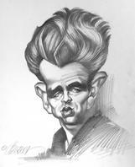
JAMES DEAN
Avez-vous trouvez qui je suis

Slide 9
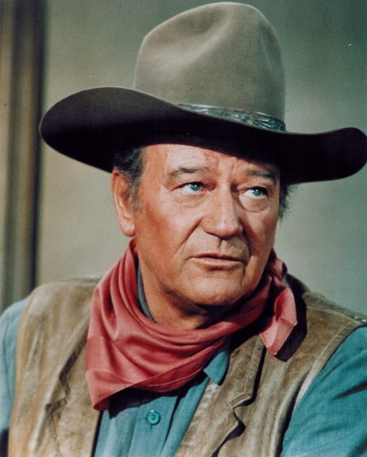
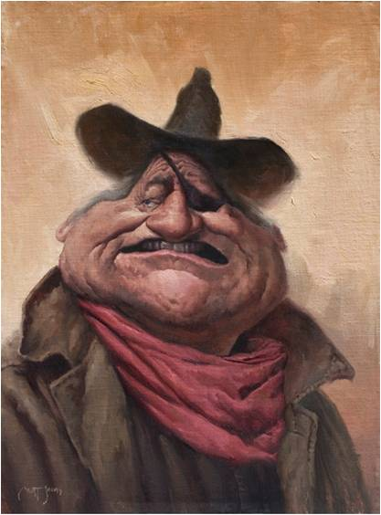
John wayne
Avez-vous trouvez qui je suis

Slide 10
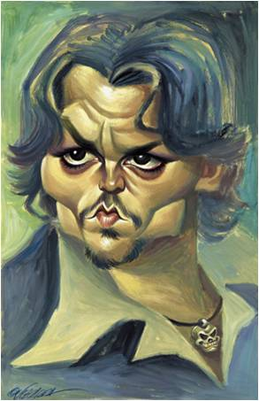
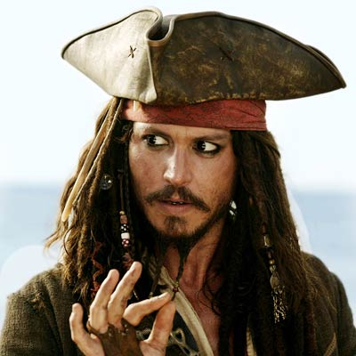

JOHNNY DEEP
Avez-vous trouvez qui je suis

Slide 11
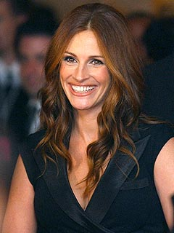
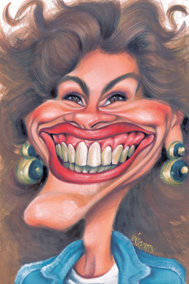
JULIA ROBERTS
Avez-vous trouvez qui je suis

Slide 12
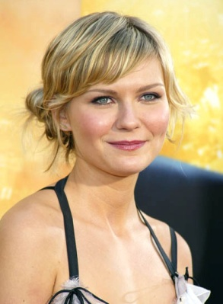
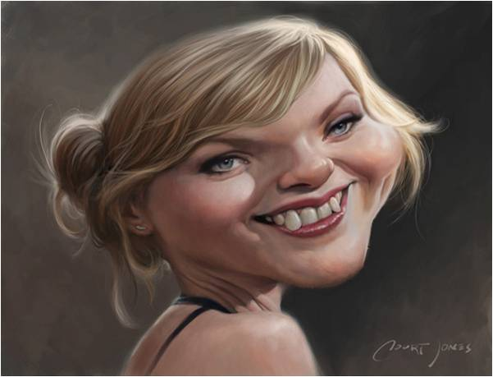
kirsten-dunst
Avez-vous trouvez qui je suis

Slide 13
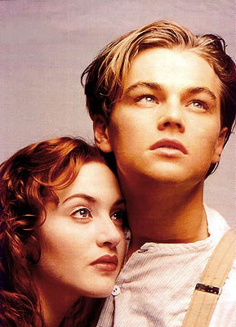
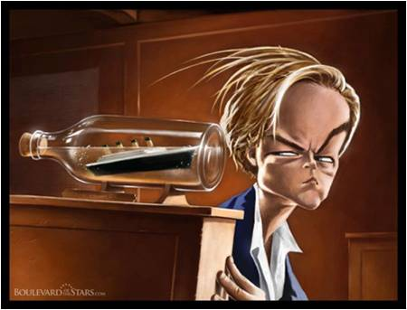
leonardo-dicaprio
Avez-vous trouvez qui je suis

Slide 14
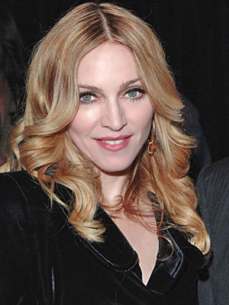
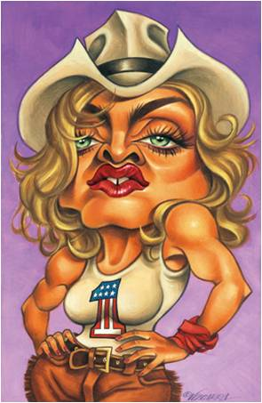
madonna
Avez-vous trouvez qui je suis

Slide 15
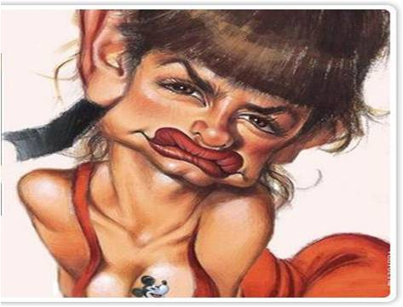
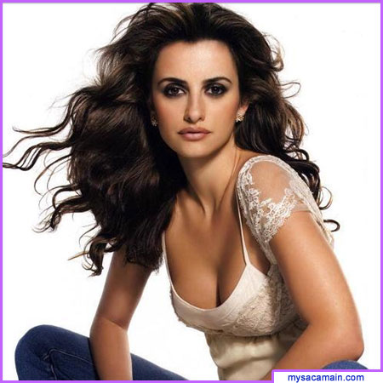
PENELOPE CRUZ
Avez-vous trouvez qui je suis

Slide 16
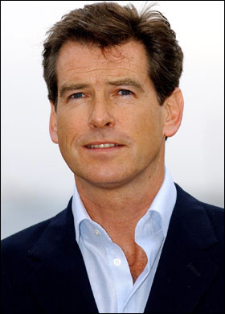
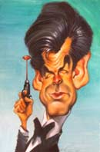
Pierce_Brosnan
Avez-vous trouvez qui je suis

Slide 17
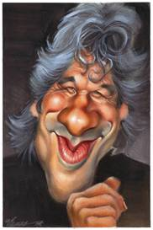
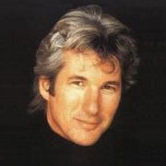
RICHARD GERE
Avez-vous trouvez qui je suis

Slide 18
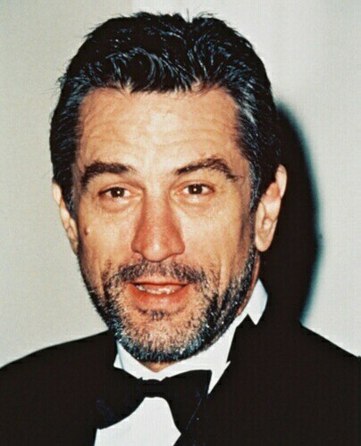
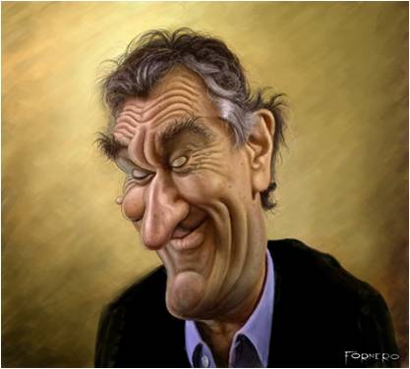
robert de niro
Avez-vous trouvez qui je suis

Slide 19
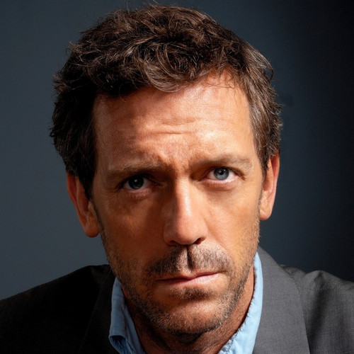
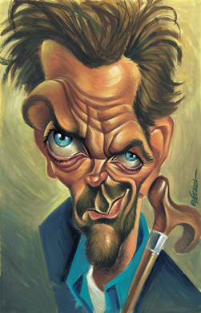
people-hugh-laurie
Avez-vous trouvez qui je suis

Slide 20
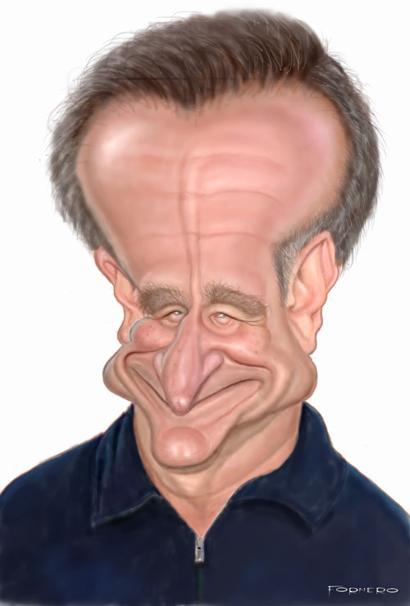
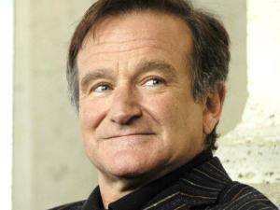
ROBIN WILLIAMS
Avez-vous trouvez qui je suis

Slide 21
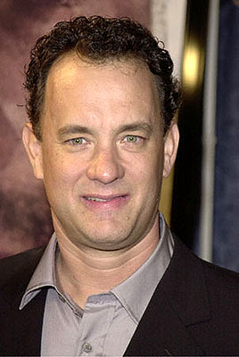
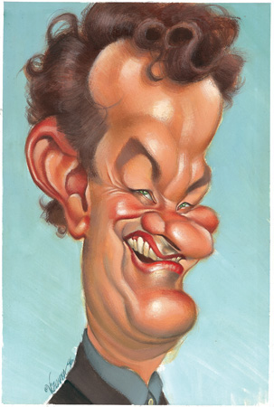
TOM HANKS
Avez-vous trouvez qui je suis

Slide 22
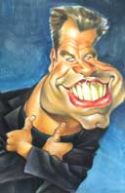
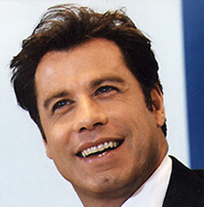
John Travolta
Avez-vous trouvez qui je suis

Slide 23
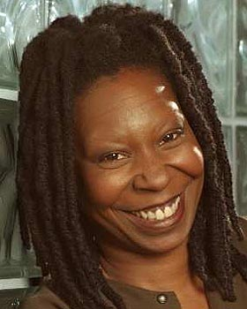
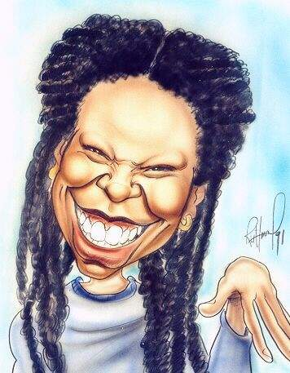
Whoopi goldberg
Avez-vous trouvez qui je suis

Slide 24
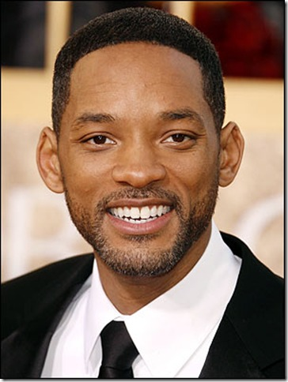

WILL SMITH
Avez-vous trouvez qui je suis

Slide 25


FIN

